Slide 1
DREAM WILD SAFARI

Slide 2
KDO JSME ?
nově zřízená firma poskytující zájezdy na safari
nabízíme svatební cesty, tábory a výlety, kde zažijete spoustu kouzelných zážitků
jsme vyhlášeni jedinečnými zážitky se zvířaty - projít nebo projet se tu můžete mezi velkými stády žiraf, zeber a antilop
k vidění je tu dokonce nejvíce afrických zvířat v Evropě včetně lvů, slonů, šimpanzů, nosorožců či surikat

Slide 3
CO POSKYTUJEME ?
Zájezdy:
Ubytování v afrických bungalovech
Průvodce po safari
Strava na celý den (snídaně, obědový balíček, večeře)
Projížďka vozem po safari
Akce pro děti (koutek, hry, akce, kontaktní zoo)
Cena zájezdu | Dospělá osoba | Dítě 2-18 | Student | Senior
1 noc | 1 990 Kč | 1 800 Kč | 1 800 Kč | 1 700 Kč
4 noci | 7 500 Kč | 7 000 Kč | 7 000 Kč | 6 500 Kč

Slide 4
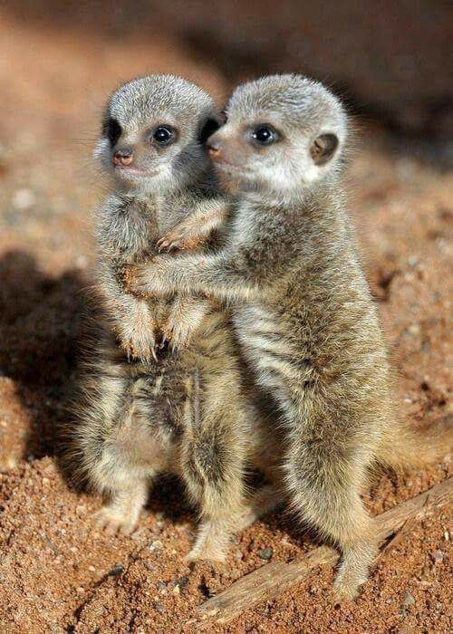
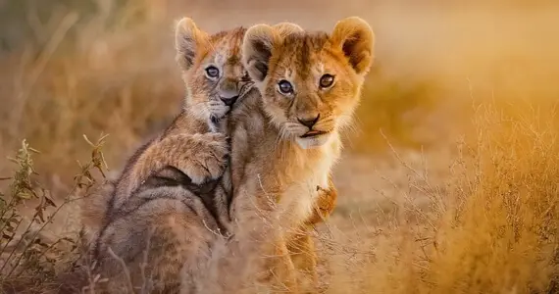
CO POSKYTUJEME ?
Výlety:
Terénní vozidlo
Obědový balíček
Balíček krmení pro zvířata
Cena | Dospělá osoba | Dítě 2-18 | Student | Senior
výletu | 1 000 Kč | 850 Kč | 800 Kč | 750 Kč

Slide 5
CO POSKYTUJEME ?
Svatební cesty:
Noc v domě na stromě s výhledem na safari
Piknik pro novomanžele
Let balónem
Projížďka na slonech
Pozorování hvězd
Prohlídka a pobyt v jeskyni
Cena Svatební cesty | 2 osoby
7 dní | 15 000 Kč

Slide 6
CO POSKYTUJEME ?
Tábor:
Pozorování divoké zvěře
Ubytování v afrických bungalovech
Strava a pitný režim na celý den
Kontaktní zoo (krmení zvířat, projížďka na velbloudech)
Koutek, hry, akce, soutěže, safari diskotéka
Cena tábora | Dítě 10–18 let
7 dní | 9 000 Kč

Slide 7
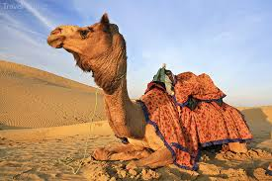
DOPLŇKOVÉ SLUŽBY
projížďka na slonech a velbloudech
let balónem nad safari
mazlení s opičkami
parasailing v korunách safari
pozorování nočních živočichů
večer s domorodci
safari lanový park osoba
Rodina – sleva 10%

Slide 8
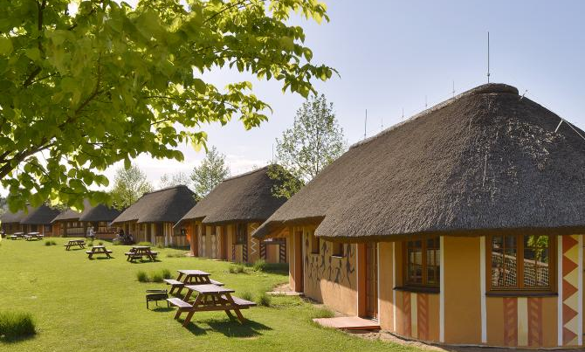
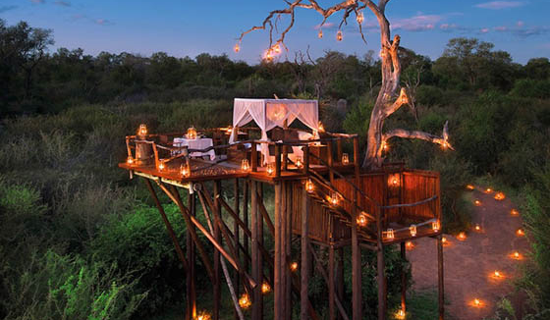
UBYTOVÁNÍ
ubytování v afrických bungalovech s kapacitou až 180 lůžek
možnost ubytování v domě na stromě s výhledem na safari

Slide 9
DREAM WILD SAFARI s.r.o.
U Učiliště 1379/36
Čelákovice 250 88
dreamwildsafari.ff@gmail.com
FB https://www.facebook.com/Dream-Wild-Safari
TEL. +420 763 598 471
Škola:
Střední odborná škola Čelákovice s.r.o.
U Učiliště 1379 Čelákovice 250 88
Email: info@soscelakovice.cz WEB: https://www.soscelakovice.cz/
TEL: +420 326 998 091
Zpracovali: Balunová Terezie, Jirků Anna, Kudějová Viktorie

